Slide 1
L’échelle stratigraphique
-
la stratigraphie
classement des roches selon leur âge
Deux grands principes :
principe de superposition : lorsque deux couches n’ayant pas subi de dislocation tectonique sont superposées, la plus élevée est la plus récente.
principe de continuité : une couche possède, en général, le même âge sur toute sa longueur.

Slide 2
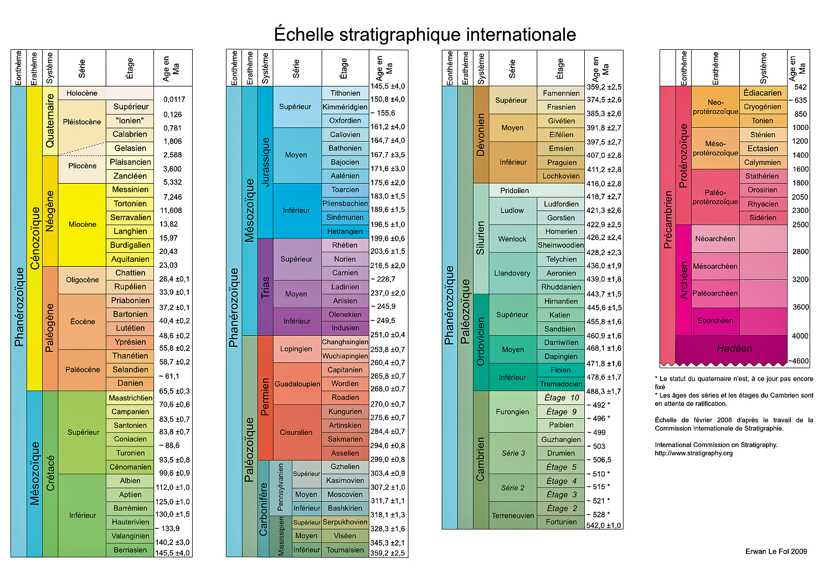

Slide 3
L’âge des roches est localisé sur une échelle stratigraphique. Cette échelle est composée de nombreuses divisions et subdivisions.
ères
- Paléozoïque (trilobites) début : 580
Ma ( million d’années)
- Mésozoïque (ammonites) 245 Ma
- Cénozoïque (nummulites,
mammifères) 65 Ma
- Quaternaire (hommes) 1,8 Ma
périodes ou systèmes
époques ou séries
étages (fossiles caractéristiques)

Slide 4
lecture de la carte géologique
notation des terrains
une couleur particulière
Paléozoïque : brun ou noir ou vert olive
Mésozoïque : trias en violet, jurassique en bleu, crétacé en vert
Cénozoïque : Paléogène (PalEoOli) en orange, Néogène (MioPlio) en jaune
Quaternaire en jaune clair ou en pointillé
Les roches magmatiques sont en rouge ou en rose (Précambrien en général).

Slide 5
échelles stratigraphiques et de résistance
Dans un premier temps, on doit prendre en considération l’ensemble des affleurements signalés sur la carte et noter comment se fait leur succession.
tous les étages sont-ils représentés (entre le plus ancien et le plus récent) ?
se succèdent-ils toujours dans le même ordre ?
ont-ils tous la même épaisseur ?

Slide 6
